Slide 1
TRƯỜNG ĐẠI HỌC BÁCH KHOA TP. HỒ CHÍ MINH
KHOA ĐIỆN – ĐIỆN TỬ
BỘ MÔN KỸ THUẬT ĐIỆN TỬ
BẢO VỆ LUẬN VĂN
THIẾT KẾ VÀ XÂY DỰNG NỀN TẢNG IOT ĐA GIAO THỨC
GVHD: ThS Bùi Quốc Bảo
SVTH: Nguyễn Thanh Tâm
MSSV: 1613058

Slide 2
Mục lục
1
Giới thiệu đề tài
2
Mục tiêu đề tài
3
Thiết kế phần cứng, phần mềm
4
Kiểm tra sản phẩm
5
Kết luận

Slide 3
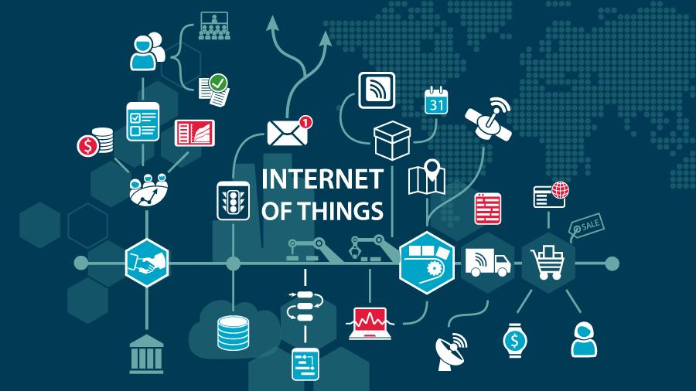
Giới thiệu đề tài
IoT – Internet of Things
Notes:
Trong phần giới thiệu đề tài, em xin khái quát qua một số khái niệm liên quan đến nền tảng IoT đa giao thức .
Trước tiên là IoT.
IoT- Internet of Thing, Internet Vạn Vật, LÀ MỘT SÁNG KIẾN VỀ VIỆC KẾT NỐI Tất cả các thiết bịt ( mà ở đây gọi là thing) vào một mạng internet chung.
Các thiết bị này đa dạng về chủng loại chúng có thể là máy tính với cấu hình cao, thiết bị dị động, các máy tính nhúng hoặc đơn giản là các cảm biến, relay điều khiển bật tắt
Hiện nay có thể tháy IoT ở các giải pháp nhà thong minh, nong nghiep thong minh, giao thong van tai thong minh
IOT dần trở nay quen thuộc trong đời sống hiện nay, các lĩnh vựng nông nghiệp, công nghiệp, y tế, nhà thông minh……ứng dụng bluezone dựa vào các kết nối để xác định nguy cơ lây nhiễm covid

Slide 4
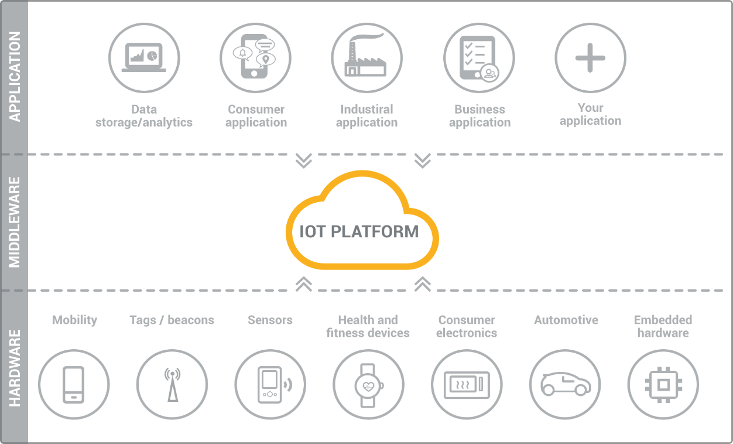
Giới thiệu đề tài
Nền tảng IoT (IoT Platform)
Notes:
nền tảng IoT là mot hệ thống kết nối các thiết bị phần cứng, quản lý các giao thức, các khoi phan mem chuc nang để tạo ra các giải pháp cho những mục đích riêng
để tạo ra một giải pháp hiệu quả cho việc quản lý thiết bị IoT, thu thập, xu ly dữ liệu va xay dung ung dung tu viec phan tich cac du lieu nay

Slide 5




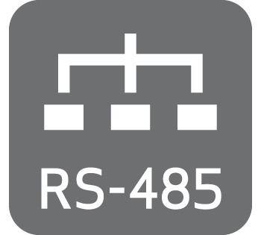


Giới thiệu đề tài
Các giao thức phổ biến trong IoT
Notes:
Các giao thức phồ biến trong iot: LoRa dành cho các thiết bị thu thập dữ liệu tầm xa, năng lượng thấp, Bluetooth wifi dành các thiết bị đa phương tiện: máy tính, điện thoại, tai nghe, zwave zigbee trong các giải pháp nhà thông minh, Ethernet và rs485 cho các kết nối tốc độ cao độ trễ thấp, có thể thấy trong các nhà máy công nghiệp
→ mỗi giao thức có ưu nhược điểm riêng, 1 nền tảng iot cần két hợp các giao thức k đủ cho các ứng dụng có nhiều nhu cầu khác nhau.

Slide 6



Giới thiệu đề tài
Các giao thức sử dụng trong đề tài
Kết nối tầm xa, tiết kiệm pin
Tốc độ thấp, không liên tục
Tiết kiệm pin
Suy hao do vật cản thấp
Kết nối có dây
Tốc độ cao
Notes:
Dựa vào việc tìm hiểu các giao thức trên, đề tài chọn ra 3 giao thức để triển khai cho các thiết bị
Kết nối tầm xa, tiết kiệm pin, Tốc độ thấp, không liên tục mà đảm bảo bảo mật và toàn vẹn gói tin
Năng lượng thấp, Suy hao do vật cản thấp và có thể tạo thành mạng kết nối nhiều thiết bị mở rộng khoảng cách => thích hợp cho nhà thông minh
Kết nối có dây, độ trể thấp, đơn giản hoá đọc ghi dữ liệu và các cơ chế kiểm tra lỗi

Slide 7
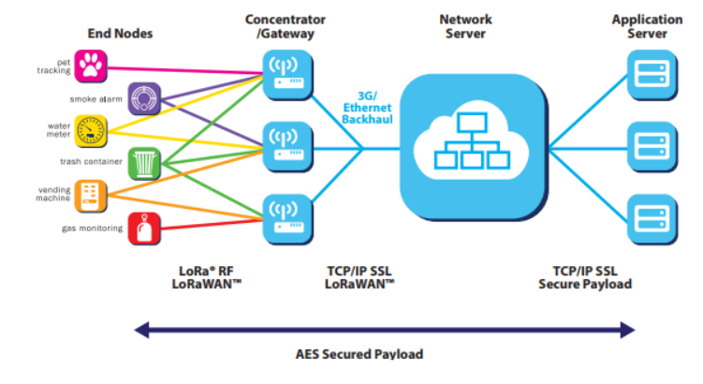

LoRaWAN
Giới thiệu đề tài
Dựa trên giao thức LoRa.
Tối ưu về năng lượng cho thiết bị đầu cuối
Đảm bảo về bảo mật và toàn vẹn dữ liệu
Notes:
Các thiết bị sử dụng giao thức LoRaWAN có dạng kiến trúc mạng hình sao –
End Node - các thiết bị đầu cuối: các thiết bị nhúng thu thập dữ liệu hoặc điều khiển…
Gateway: trung chuyển các gói tin giữa các thiết bị đầu cuối và server.
Network Server: máy chủ quản lý các thiết bị, gói tin theo tiêu chuẩn của LoRaWAN. Ngoài ra trên Server còn các các ứng dụng, các API giúp tương tác với các chức năng của LoRaWAN.

Slide 8
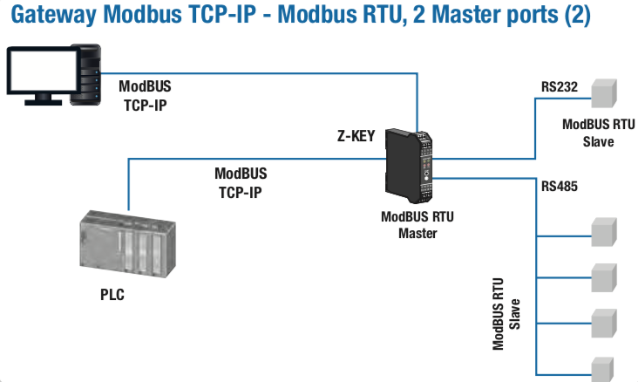

Modbus
Giới thiệu đề tài
Dựa trên lớp vật lý RS485, RS232.
Mô hình Master – Slave. Master kết nối đến nhiều Slave
Chuẩn hoá cho truyền dữ liệu.
Cơ chế đọc ghi, kiểm tra lỗi.
Notes:
Modbus là một hệ thống “Master - Slave”, “Master” được kết nối với một hay nhiều “Slave”. “Master” thường là một PLC, PC, DCS, hay RTU. “Slave” Modbus thường là các thiết bị hiện trường, tất cả được kết nối với mạng trong cấu hình multi-drop. Khi một chủ Modbus muốn có thông tin từ thiết bị, chủ sẽ gửi một thông điệp về dữ liệu cần, tóm tắt dò lỗi tới địa chỉ thiết bị. Mọi thiết bị khác trên mạng sẽ nhận thông điệp này nhưng chỉ có thiết bị nào được chỉ định mới có phản ứng.
Các thiết bị trên mạng Modbus không thể tạo ra kết nối, chúng chỉ có thể phản ứng. Nói cách khác, chúng “lên tiếng” chỉ khi được “nói tới”. Một số nhà sản xuất đang phát triển các thiết bị lai ghép hoạt động như các tớ Modbus, tuy nhiên chúng cũng có “khả năng viết”, do đó làm cho chúng trở thành các thiết bị chủ ảo.

Slide 9
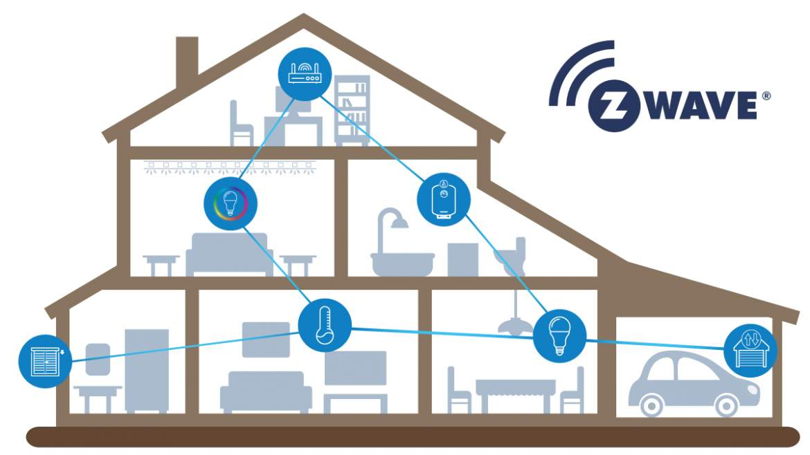
Z-Wave
Giới thiệu đề tài
Mạng vô tuyến năng lượng thấp
Khả năng tạo thành mạng lưới (mesh).
Thích hợp cho giải pháp nhà thông minh
Notes:
Z-Wave bao gồm một mạng lưới sử dụng sóng vô tuyến năng lượng thấp để giao tiếp.
Z-Wave hoạt động ở tần số 800-900 MHz, Z-Wave cho phép các thiết bị tự kết nối với nhau và tạo thành một mạng mesh để mở rộng khoãng cách
So với zbee thì có độ suy haon tín hiệu ít hơn nên khoảng cách cơ bản giữa các node xa hơn. Ổn định hơn ☺
Thiết bị trung tâm là controller
Suy hao tín hiệu ít hớn Zigbee
Các thiết bị khác là cái node

Slide 10
Mục lục
1
Giới thiệu đề tài
2
Mục tiêu đề tài
3
Thiết kế phần cứng, phần mềm
4
Kiểm tra sản phẩm
5
Kết luận

Slide 11
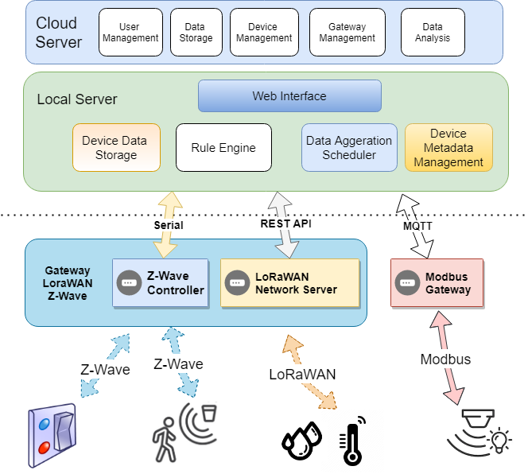
Mô hình IoT Platform trong đề tài
Mục tiêu
Notes:
Từ các khái niệm về IOT, em xin trình bày về nền tảng iot trong đề tài
có nhiệm vụ chính là thu thập, tổng hợp và phân tích dữ liệu. Phần này gồm hai khối là Local Server và Cloud Server:
Các thiêt bị đầu các các thiết bị đầu cuối thu thập các giá trị kiệu kiện của môi trường (nhiệt độ, độ ẩm, cảmbiến chuyện động(, các thiết bị tương tác với thế giới thực như relay, công tác điều khiển
Các gateway trung chuyển dữ liệu từ các thiết bị đầu cuối lên Local Server.

Slide 12
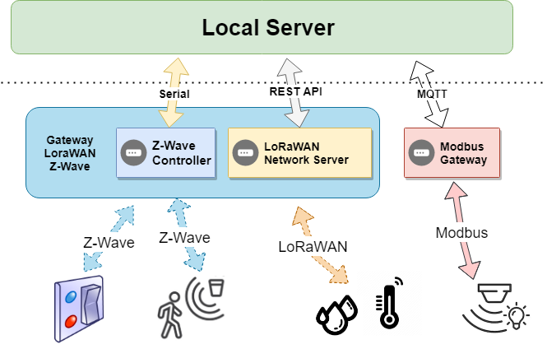
Mục tiêu
Gateway cho các giao thức
Các thiết bị đầu cuối

Slide 13
Mục tiêu
Thực hiện các thiết bị
Gateway Modbus
Gateway LoRaWAN và Z-Wave
IoT Node
Modbus Slave
LoRaWAN Node
Z-Wave Node
Công tắc
Cảm biến motion
Van nước

Slide 14
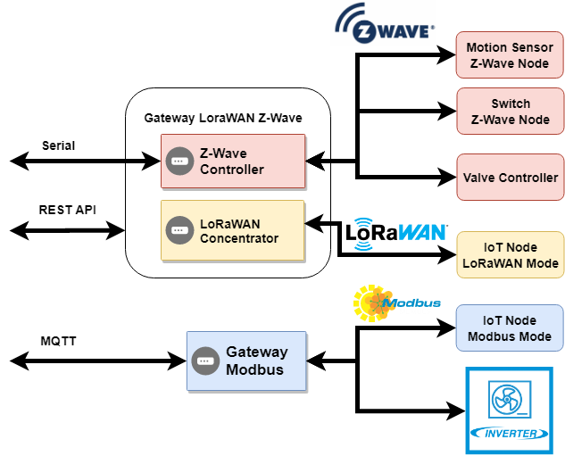

`
Mục tiêu
Thiết bị đầu cuối và Gateway

Slide 15
Mục lục
1
Giới thiệu đề tài
2
Mục tiêu đề tài
3
Thiết kế phần cứng, phần mềm
4
Kiểm tra sản phẩm
5
Kết luận

Slide 16
Mục tiêu
Thiết bị đầu cuối và Gateway

Slide 17
Thiết kế
Gateway Modbus Serial
Thiết kế phần cứng
Yêu cầu
Hỗ trợ 4 luồng RS485
Hỗ trợ kết nối Ethernet cho kết nối LAN
Nguồn đầu vào 12VDC

Slide 18
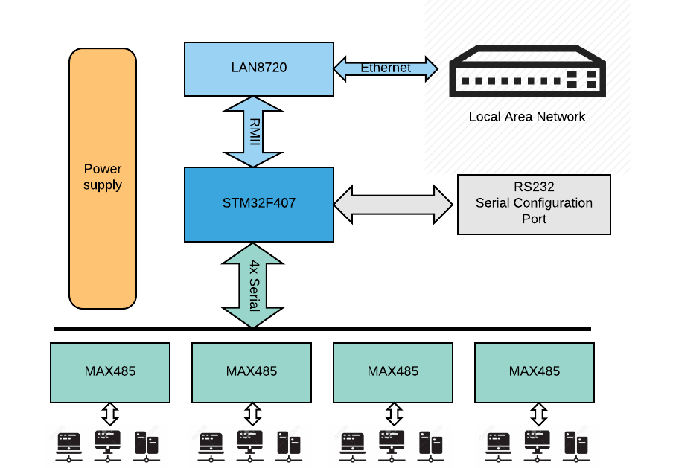
Thiết kế
Gateway Modbus Serial
Thiết kế phần cứng
Sơ đồ khối
Notes:
Tham khảo thiết kế có sẵn Sử dung LAN8720 cho các kết nối và dịch vụ dựa trên Ethernet
4x serial !~ 255*4 thiết bị nếu chạy modebus

Slide 19
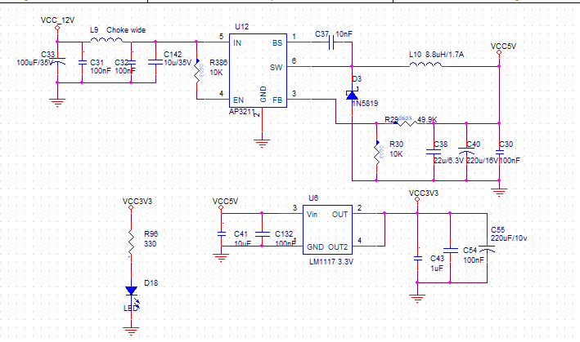
Thiết kế
Gateway Modbus Serial
Thiết kế phần cứng
Notes:
Tham khảo thiết kế có sẵn Sử dung LAN8720 cho các kết nối và dịch vụ dựa trên Ethernet
4x serial !~ 255*4 thiết bị nếu chạy modebus

Slide 20
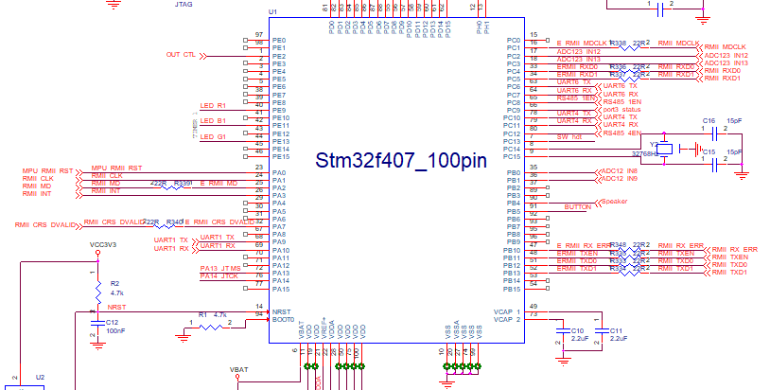
Thiết kế
Gateway Modbus Serial
Thiết kế phần cứng
Notes:
Tham khảo thiết kế có sẵn Sử dung LAN8720 cho các kết nối và dịch vụ dựa trên Ethernet
4x serial !~ 255*4 thiết bị nếu chạy modebus

Slide 21
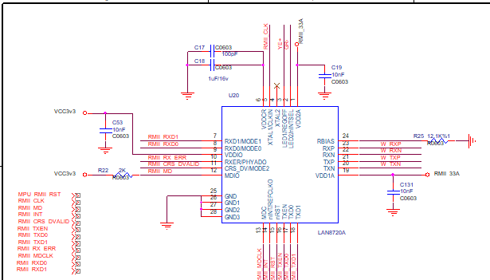
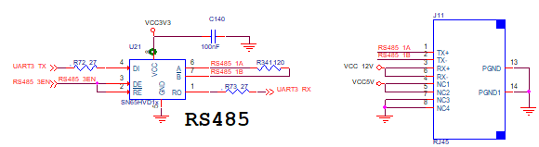
Thiết kế
Gateway Modbus Serial
Thiết kế phần cứng
Notes:
Tham khảo thiết kế có sẵn Sử dung LAN8720 cho các kết nối và dịch vụ dựa trên Ethernet
4x serial !~ 255*4 thiết bị nếu chạy modebus

Slide 22
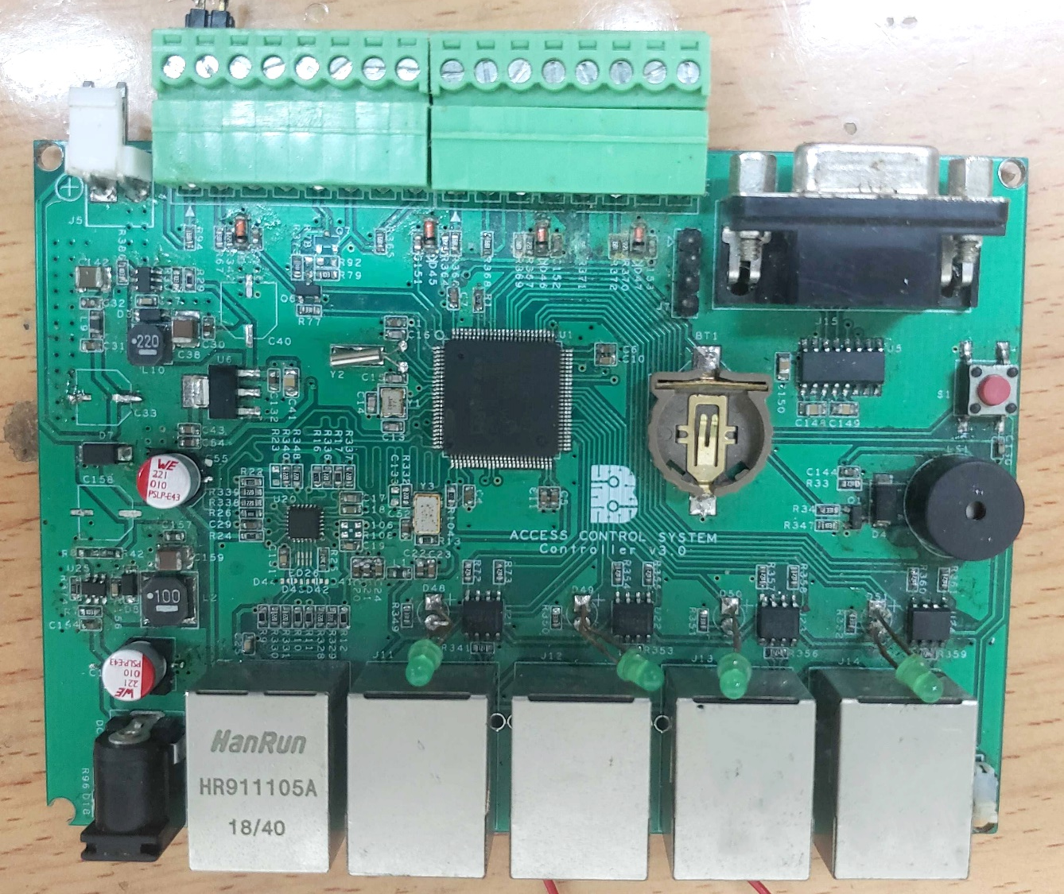
Thiết kế
Gateway Modbus Serial
Thiết kế phần cứng
RS232
MCU
Power Suppy
Ethernet
4X RS485
Notes:
Tham khảo thiết kế có sẵn Sử dung LAN8720 cho các kết nối và dịch vụ dựa trên Ethernet
4x serial !~ 255*4 thiết bị nếu chạy modebus

Slide 23
Thiết kế
Gateway Modbus Serial
2. Xây dựng phần mềm
Yêu cầu
Giao tiếp mạng LAN thông qua Ethernet
Modbus Master ở 4 cổng RS485
Trung chuyển dữ liệu giữa IoT Server và các Modbus Slave thông qua MQTT

Slide 24
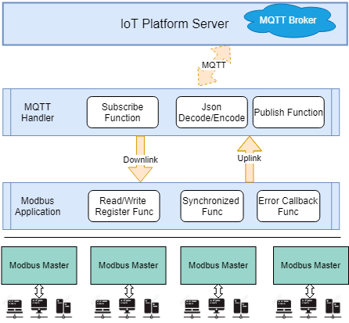
Thiết kế
Gateway Modbus Serial
2. Xây dựng phần mềm

Slide 25
Thiết kế
Gateway Modbus Serial
3. Kết quả
Kết nối thành công với IoT Server thông qua MQTT
Quản lý 4 mạng Modbus thông qua 4 cổng RS485
Kết nối được với các Modbus Slave:
Thiết bị tự thi công
Thiết bị chuẩn Modbus: Delta VFD

Slide 26
Mục tiêu

Slide 27
Thiết kế
Gateway LoRaWAN và Z-Wave
1. Thiết kế phần cứng
Yêu cầu
Hỗ trợ kết nối LoRa Concentrator
Hỗ trợ kết nối Z-Wave Controller
Điện áp hoạt động 5V.
Notes:
RAK833: lorawan gateway có thể đảm bảo với 8 kênh rx ở 8 tần số khác nhau, nghe dc mọi dãy phổ
ZM5202: controller cho mạng z-wave

Slide 28
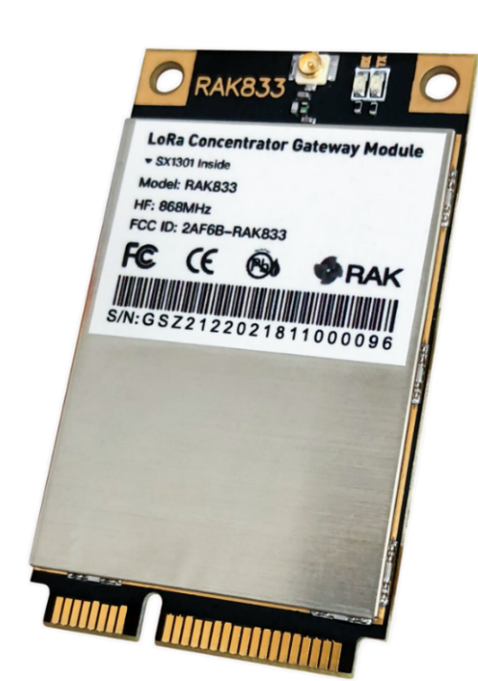
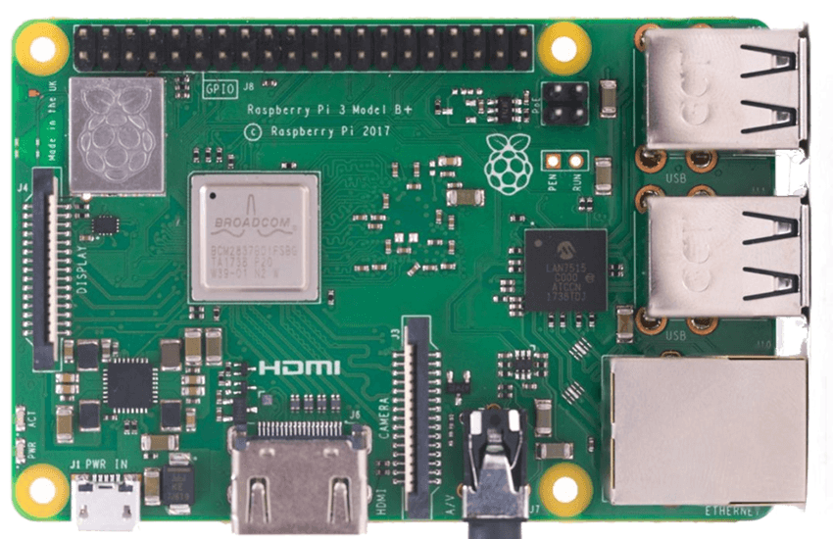
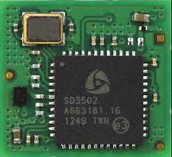
Thiết kế
Gateway LoRaWAN và Z-Wave
1. Thiết kế phần cứng
Sử dụng RAK833 LoRa Concentrator
Sử dụng máy tính nhúng Rasperry Pi
Tích hợp ZM5202 làm Z-Wave Controller
Notes:
RAK833: lorawan gateway có thể đảm bảo với 8 kênh rx ở 8 tần số khác nhau, nghe dc mọi dãy phổ
ZM5202: controller cho mạng z-wave

Slide 29
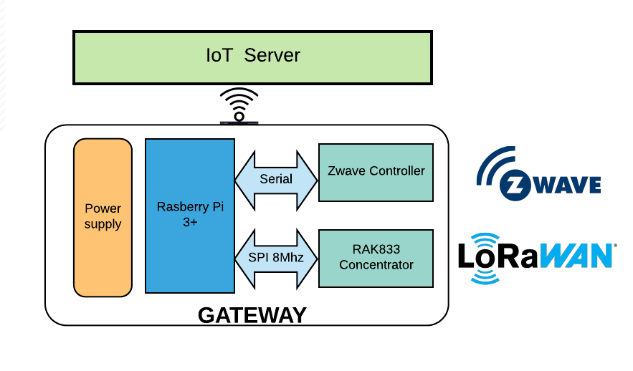
Thiết kế
Gateway LoRaWAN và Z-Wave
1. Thiết kế phần cứng

Slide 30
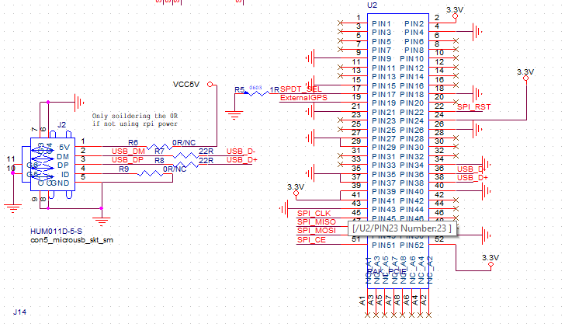
Thiết kế
Gateway LoRaWAN và Z-Wave
1. Thiết kế phần cứng

Slide 31
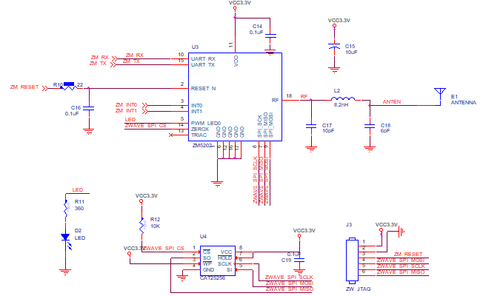
Thiết kế
Gateway LoRaWAN và Z-Wave
1. Thiết kế phần cứng

Slide 32
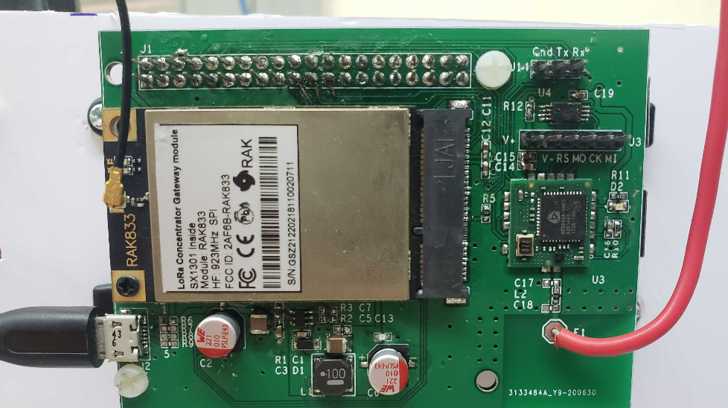
Thiết kế
Gateway LoRaWAN và Z-Wave
1. Thiết kế phần cứng
LoRa Concentrator
Z-Wave Controller
Power Suppy
Tương thích với các module.
Hoạt động ổn định trong thời gian 8 tiếng

Slide 33
Thiết kế
Gateway LoRaWAN và Z-Wave
2. Xây dựng phần mềm
Giao tiếp với LoRa Concentrator qua SPI.
Chạy LoRaWAN Network Server ở Local.
Giao tiếp với Z-Wave Controller qua Serial.
Các API để giao tiếp với IoT Server.

Slide 34
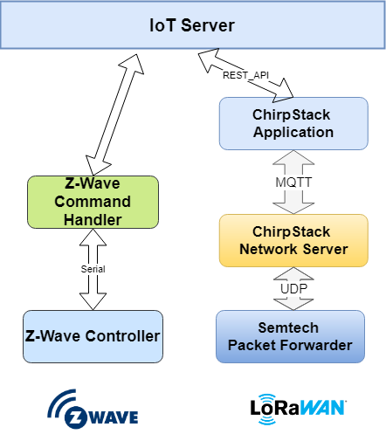
Thiết kế
Gateway LoRaWAN và Z-Wave
2. Xây dựng phần mềm

Slide 35
Gateway LoRaWAN và Z-Wave
3. Kết quả
Triển khai thành công ChirpStack LoRaWAN Network Server
Kết nối thành công các các thiết bị LoRaWAN vào mạng
Cung cấp RESTAPI cho IoT Server quản lý các thiết bịLoRaWAN.
Kết nối được các thiết bị Z-Wave bên ngoài và thiết bị Z-Wave thi công.
Kết nối Z-Wave Controller với IoT Server thông qua Z-Wave Command Handler

Slide 36
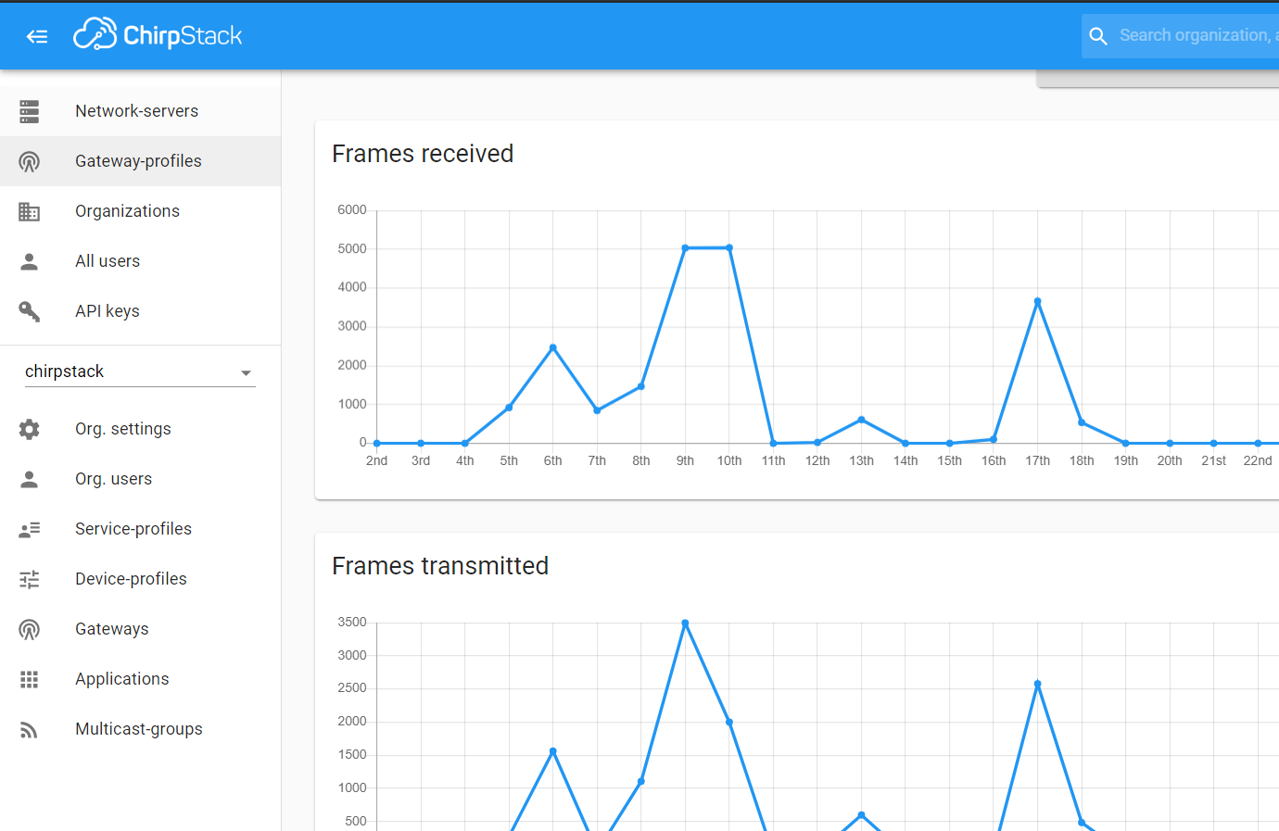
Thiết kế
Gateway LoRaWAN và Z-Wave
3. Kết quả

Slide 37
Mục tiêu

Slide 38
Thiết kế
IoT Node
1. Thiết kế phần cứng
Yêu cầu
Các cổng thu thập dữ liệu:
Digital
Analog
OneWire
Kết nối: hỗ trợ 2 kết nối
Modbus Slave ở chế độ mạng cục bộ
LoRaWAN ở chế độ thu thập dữ liệu từ xa
Nguồn đầu vào 9V-12VDC

Slide 39
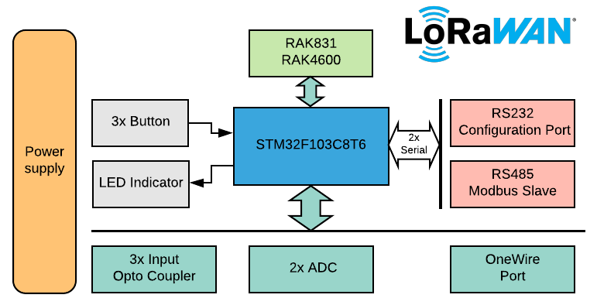
Thiết kế
IoT Node
1. Thiết kế phần cứng

Slide 40
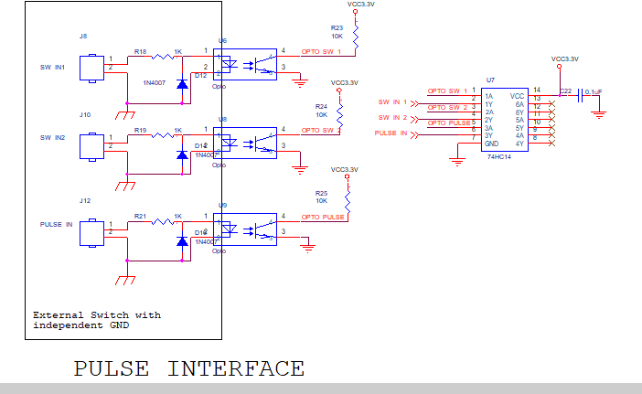
Thiết kế
IoT Node
1. Thiết kế phần cứng

Slide 41
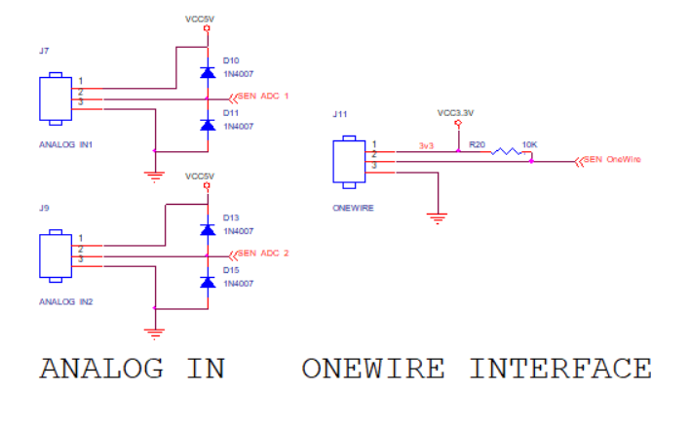
Thiết kế
IoT Node
1. Thiết kế phần cứng

Slide 42
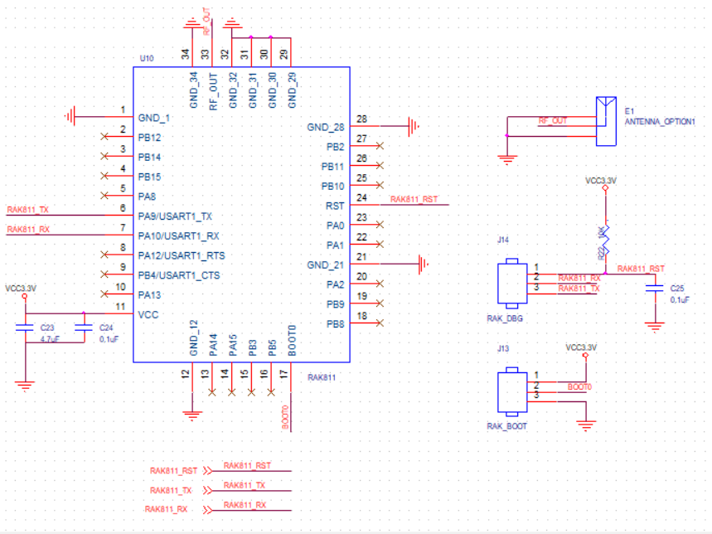
Thiết kế
IoT Node
1. Thiết kế phần cứng

Slide 43
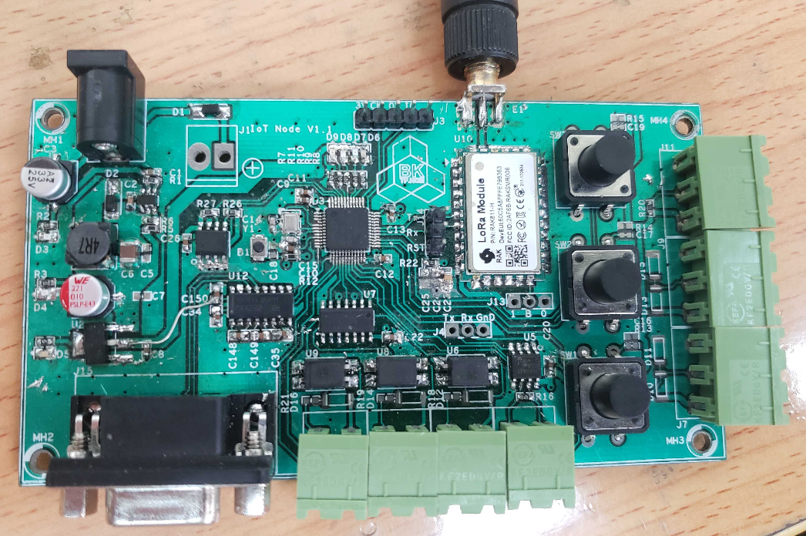
Thiết kế
IoT Node
1. Thiết kế phần cứng
LoRaWAN Module
MCU
One Wire
Power Suppy
2X Analog
3X Digital
RS485

Slide 44
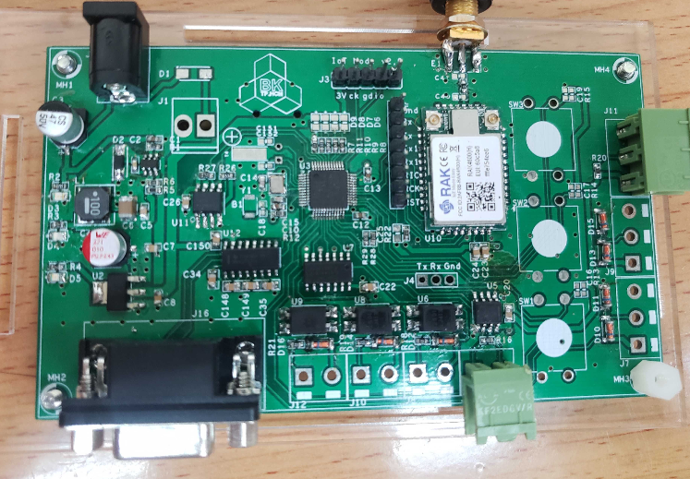
Thiết kế
IoT Node
1. Thiết kế phần cứng

Slide 45
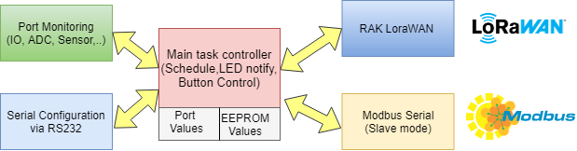
Thiết kế
IoT Node
2. Xây dựng phần mềm
Chế độ: LoRaWAN hoặc Modbus
Các khối chức năng được quản lý theo các tác vụ (Task)

Slide 46
Thiết kế
IoT Node
3. Kết quả
Giao tiếp thành công với Modbus Gateway
Kết nối thành công vào mạng LoRaWAN
Đọc và lưu các thông tin các cảm biến.
Cài đặt các thông số bằng máy tính qua RS232.

Slide 47
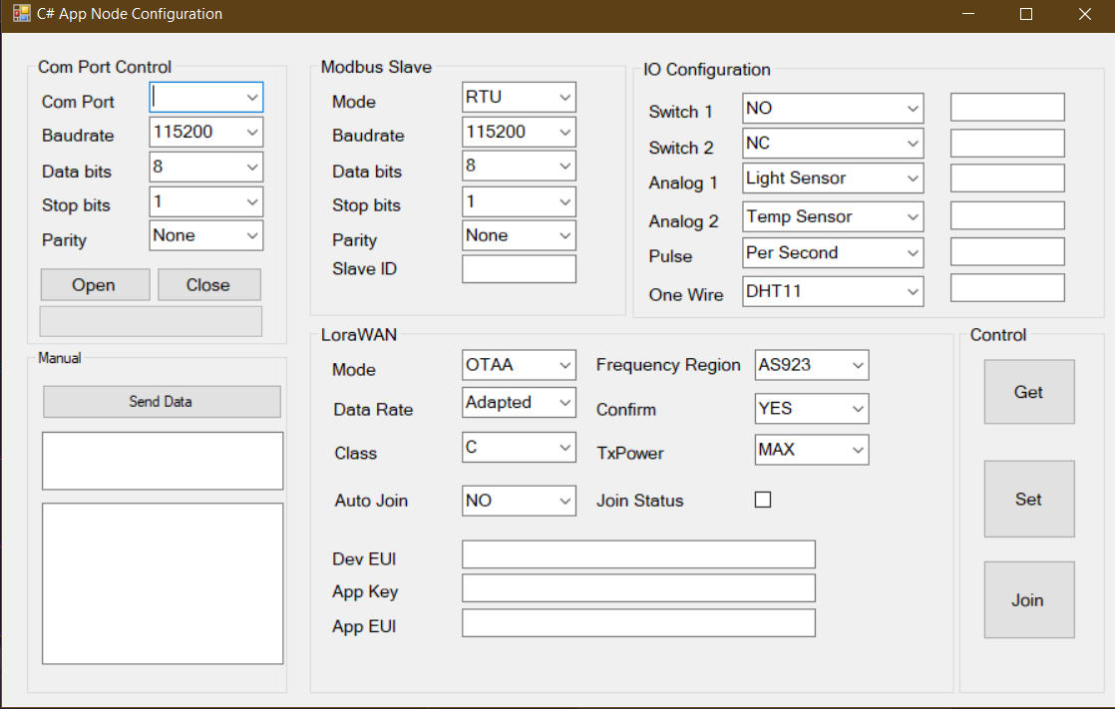
Thiết kế
IoT Node
3. Kết quả

Slide 48
Mục tiêu

Slide 49
Thiết kế
Z-Wave Node
1. Thiết kế phần cứng
Hoạt động ở điện áp 5V-12V.
Điều khiển Relay 220V
Van nước điều khiển qua Z-Wave
Điều khiển trạng thái 4 van nước điện.
Điều khiển không dây qua Z-Wave

Slide 50
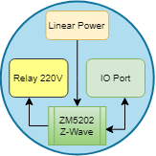
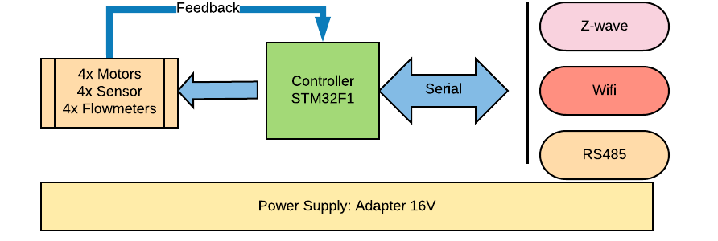
Thiết kế
Z-Wave Node
1. Thiết kế phần cứng
Van nước điều khiển qua Z-Wave

Slide 51
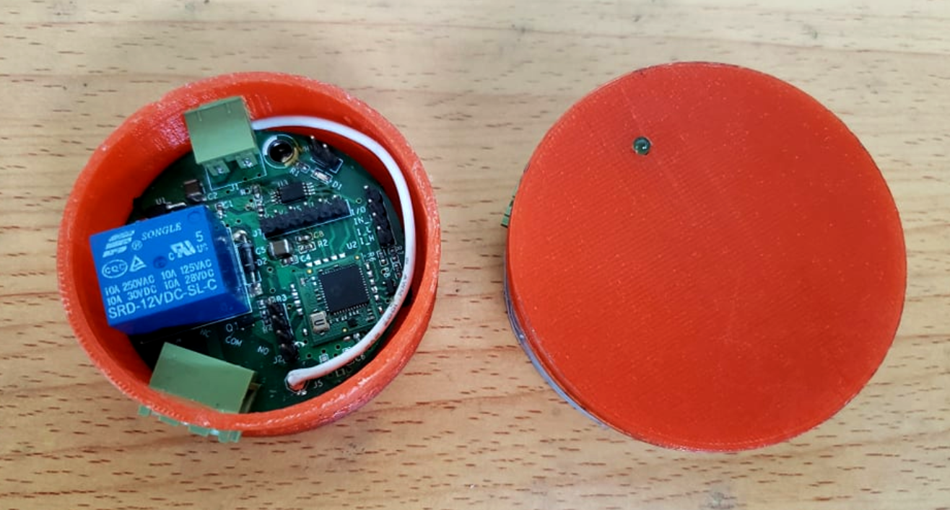
Thiết kế
Z-Wave Node
2. Kết quả
Hoạt động ở mức điện áp 5V-12V
Điều khiển relay 12V
Tích hợp được vào cảm biến chuyển động

Slide 52
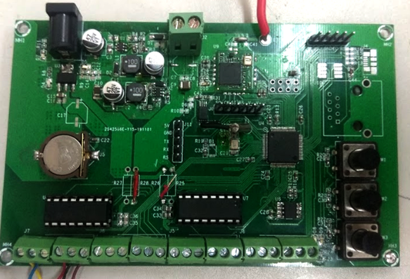
Thiết kế
Van nước điều khiển qua Z-Wave
2. Kết quả
Quản lý được 4 van nước
Điều khiển không dây qua Z-Wave

Slide 53
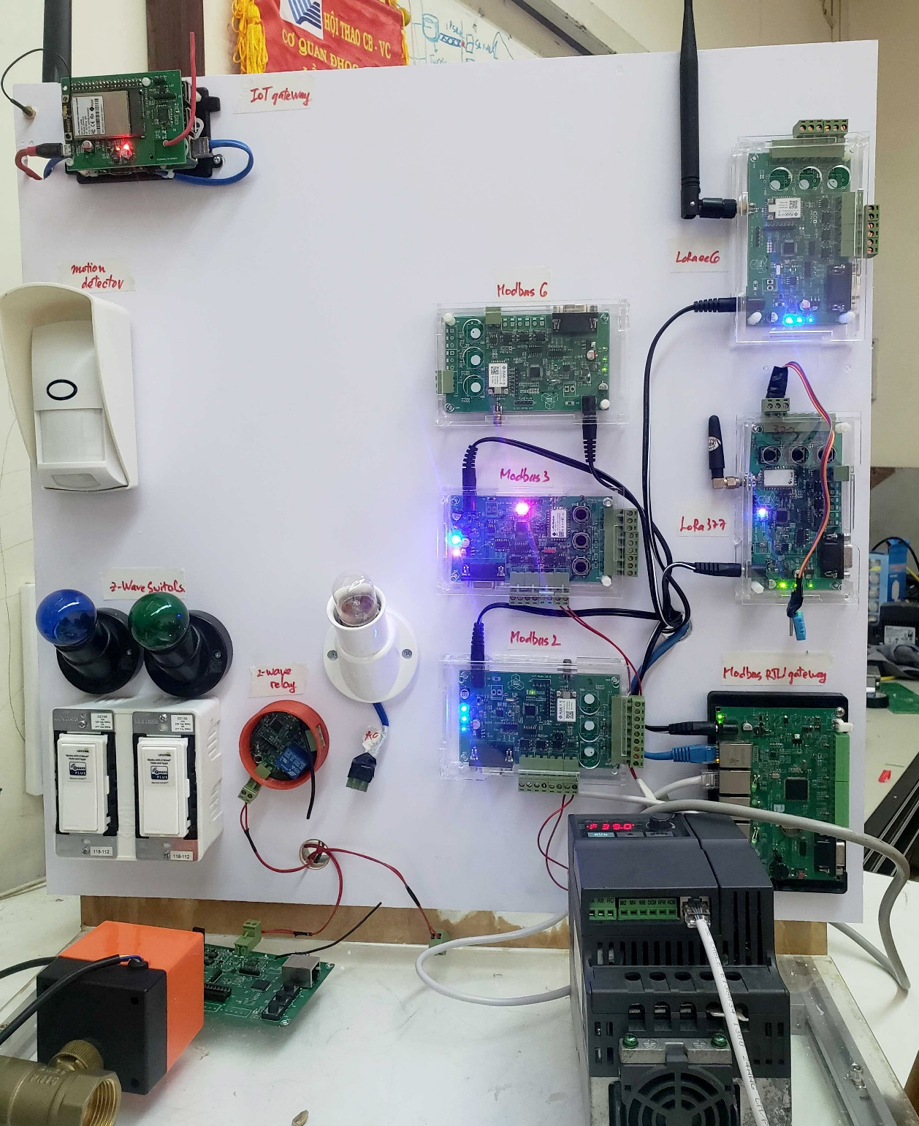

IoT Node (Modbus Mode)
Gateway Modbus
Delta VFD Inverter

Slide 54
Gateway Z-Wave
Motion Sensor
Switch
Z-Wave Switch
Valve Controller

Slide 55

LoRaWAN Gateway
IoT Node (LoRaWAN Mode)

Slide 56
Mục lục
1
Giới thiệu đề tài
2
Mục tiêu đề tài
3
Thiết kế phần cứng, phần mềm
4
Kiểm tra sản phẩm
5
Kết luận

Slide 57
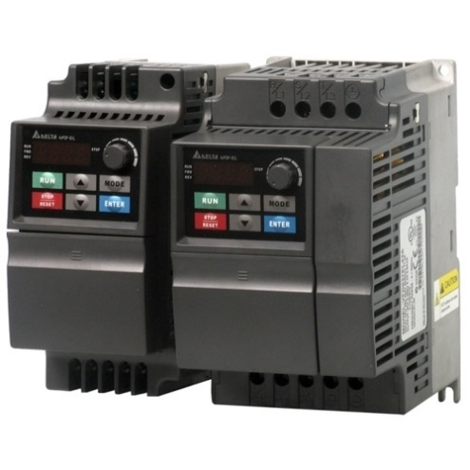
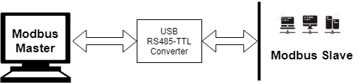
Kiểm tra sản phẩm
Modbus
Thử nghiệm tương thích
Gateway ⬄ Delta-VFD
Gateway ⬄ IoT Node
Gateway, IoT Node ⬄ Modbus PC

Slide 58
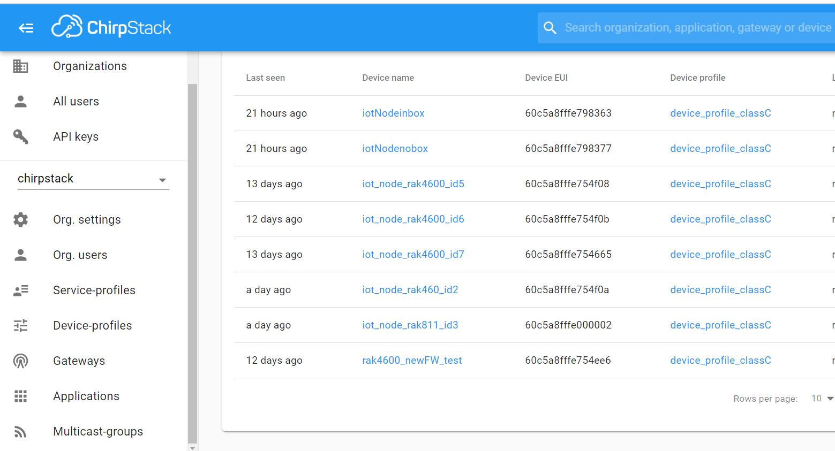
Kiểm tra sản phẩm
LoRaWAN
Triển khai ChirpStack LoRaWAN Server
Đăng ký 8 Node vào mạng..

Slide 59
Kiểm tra sản phẩm
LoRaWAN
Kết quả đạt được.
Kết nối 8 Node vào mạng
Uplink/Downlink gửi thành công.
Cung cấp RESTAPI
Kết quả chưa đạt:
Downlink không gửi gói xác nhận thành công.

Slide 60
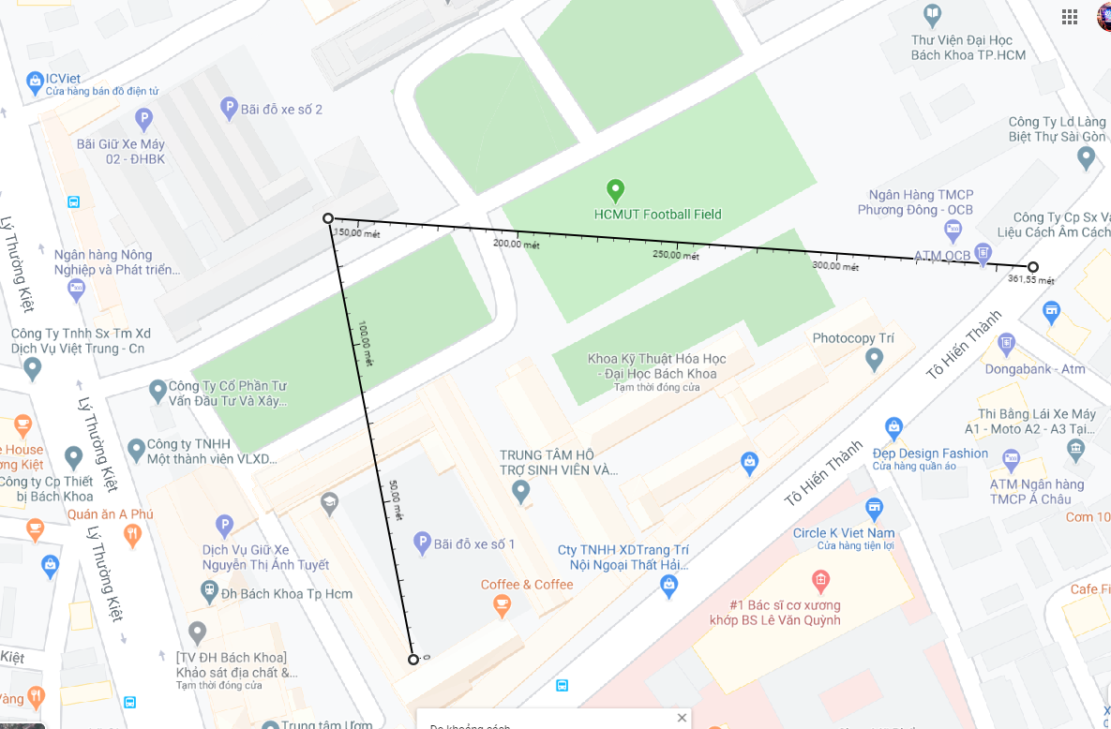
Kiểm tra sản phẩm
LoRaWAN
Khoảng cách.
Môi trường Building

Slide 61
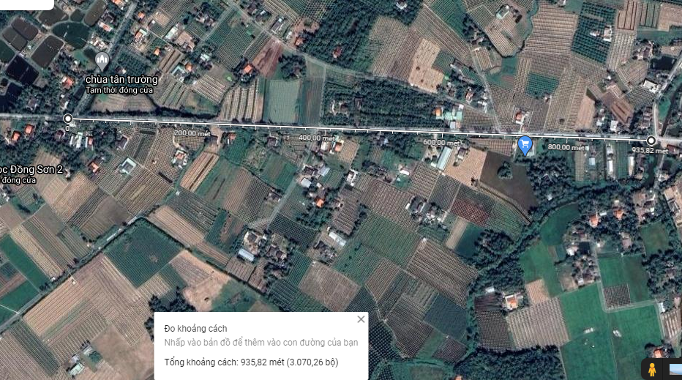
Kiểm tra sản phẩm
LoRaWAN
Môi trường Line of Sight

Slide 62
Kiểm tra sản phẩm
LoRaWAN
Điều kiện | Khoảng cách | Tổng số gói | Số gói lỗi | RSSI | SNR
Building | 100m | 10 | 0 | -80 | 4.2
Building | 200m | 10 | 2 | -103 | -8
Building | 300m | 10 | 6 | -114 | -9.8
Line of Sight | 100m | 10 | 0 | -61 | 5.6
Line of Sight | 300m | 10 | 0 | -75 | 2.2
Line of Sight | 450m | 10 | 0 | -80 | 4
Line of Sight | 600m | 10 | 2 | -94 | -8
Line of Sight | 900m | 20 | 18 | -110 | -15
Nhận xét:
Khoảng cách còn chưa xa như công bố từ nhà sản xuất.

Slide 63
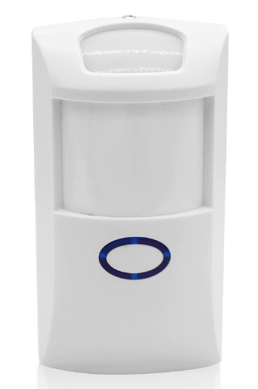
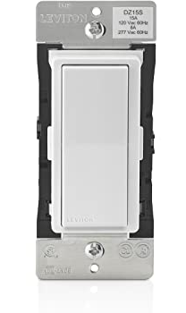

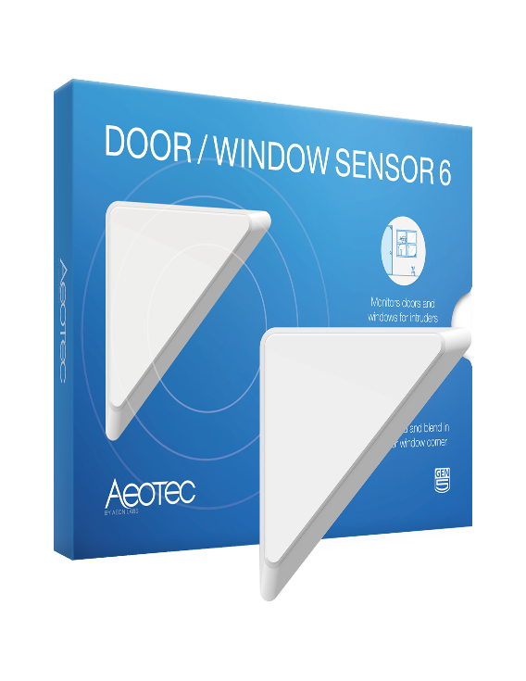
Kiểm tra sản phẩm
Z-Wave
Tương thích với các sản phẩm chuẩn Z-Wave ngoài thị trường
Z-Wave Node tích hợp vào trong các thiết bị cụ thể
Khoảng cách 50m trong điều kiện xuyên 1 bức tường

Slide 64
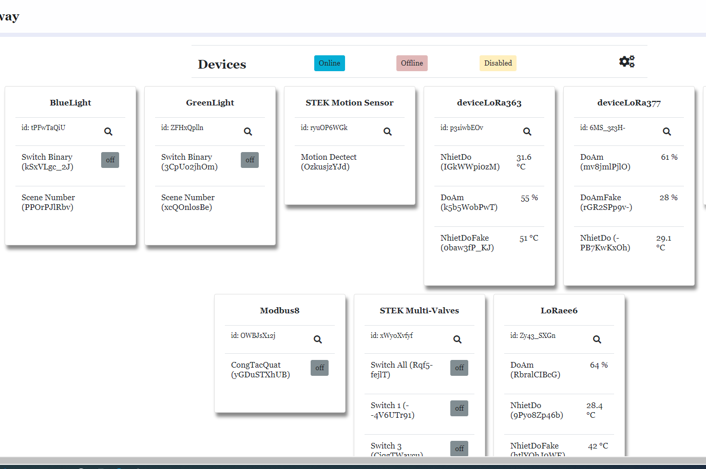
Kiểm tra sản phẩm
Kết nối đến IoT Server

Slide 65
Mục lục
1
Giới thiệu đề tài
2
Mục tiêu đề tài
3
Thiết kế phần cứng, phần mềm
4
Kiểm tra sản phẩm
5
Kết luận

Slide 66
Kết luận
Những việc đã làm được:
Thiết kế thành công các Gateway và các end node.
Modbus: tương thích với thiết bị ngoài thị trường và các thiết bị thi công.
LoRaWAN: triển khai LoRaWAN ở mạng cục bộ tương tác qua REST API
Z-Wave: tương thích với thiết bị bên ngoài và các thiết bị thi công.
Kết nối thành công các giao thức vào IoT Server.
Những việc chưa làm được:
IoT node chưa hoàn chỉnh các chức năng.
Một số lỗi của LoRaWAN phụ thuộc vào bên thứ 3
ChirpStack cần mạng để đồng bộ thời gian
Gói Downlink mất gói confirm

Slide 67
Kết luận
Hướng phát triển
Tích hợp thêm các giao thức khác: Bluetooth, Zigbee,…
Đa dạng hoá các thiết bị đầu cuối cho các ứng dụng cụ thể
Thêm các tính năng tiết kiệm năng lượng

Slide 68
Thank You !

Slide 69
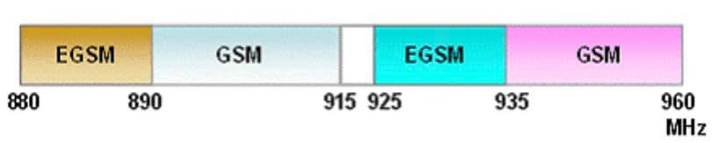
Kiểm tra sản phẩm
LoRaWAN
Nguyên nhân:
Antenna chưa tính toán phối hợp trở kháng
Các thông số về thu phát giới hạn theo cục tần số và LoRa Alliance
Can nhiễu từ GSM

Slide 70
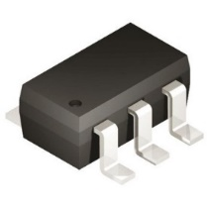
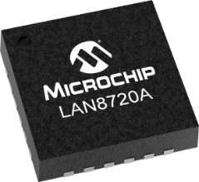



Thiết kế
Gateway Modbus Serial
Thiết kế phần cứng
Nguồn xung AP3211
IC giao tiếp Ethernet
IC chuyển tiếp TTL-RS485
Vi điều khiển STM324F407
Notes:
5s quảng cáo stm32?

Slide 71





Thiết kế
IoT Node
1. Thiết kế phần cứng
Nguồn xung AP3211
RAK811 RAK4600 LoRaWAN module
STM32F103

Slide 72

Kiểm tra sản phẩm
Modbus
Độ trễ: giao thức MQTT
No | QoS | Tổng số gói | Số gói lỗi | Latency (ms)
1 | 0 | 100 | 0 | 5968
2 | 1 | 100 | 0 | 24876
3 | 2 | 100 | 0 | 27563
4 | 0 | 1000 | 0 | 62000
5 | 1 | 1000 | 0 | 25223
6 | 2 | 1000 | 0 | 28642
Bảng thống kê độ trễ giao thức MQTT trên Gateway
Notes:
Thời gian tăng đáng kể khi tăng qos
Không thấy lỗi khi thay đổi qos

Slide 73
Kiểm tra sản phẩm
Modbus
Độ trễ: Modbus Protocol
Modbus RTU Mode
Serial 9600 8, N, 1.
No | QoS | Tổng số gói | Số gói lỗi | Latency (ms) | Modbus Latency
1 | 0 | 100 | 0 | 9604 | 4506
2 | 0 | 100 | 2 | 1206 | 4420
3 | 0 | 100 | 3 | 1488 | 4625
Đánh giá:
Thời gian phụ thuộc vào tốc độ Serial.
Xuất hiện gói lỗi checksum trên đường truyền RS485

Slide 74

Xây dựng phần mềm
Gateway Modbus Serial

Slide 75

Xây dựng phần mềm
Gateway Modbus Serial

Slide 76


Thiết kế phần cứng
IoT Node
Khối nguồn

Slide 77

Thiết kế phần cứng
IoT Node
Khối vi điều khiển

Slide 78

Thiết kế phần cứng
IoT Node
Khối giao tiếp Serial

Slide 79

Xây dựng phần mềm
IoT Node: LoRaWAN mode

Slide 80

Xây dựng phần mềm
IoT Node: Modbus and Port Monitoring

Slide 81

Thiết kế phần cứng
Gateway LoRaWAN và Z-Wave

Slide 82


Slide 83
Kiểm tra sản phẩm
Năng lượng tiêu thụ
Vcc = 3.3V, Temp = 25ºC | Tx | Class C Idle | Class A Idle | Sleep
RAK4600 (NRF52832) | 122mA | 27mA | 7mA | 3uA
RAK811 (STM32L1) | 120mA | 25mA | 6mA | 0.6uA
Sate | Idle | Active | Sleep
Vcc | 3.3v | 3.3v | 3.3v
I | 1.8mA | 15mA | 0.4mA

Slide 84


Slide 85


Slide 86

Giới thiệu đề tài
Notes:
Tầm xa: kết nối các thiết bị tầm xa lên đến 30 dặm
Năng lượng thấp: yêu cầu năng lượng tối thiểu, tuổi thọ pin có thể kéo dài lên đến 10 năm, giảm chi phí thay thế, bảo trì.
Đảm bảo: tính năng mã hoá AES128 đầu cuối, xác thực lẫn nhau, bảo vệ tính toàn vẹn của gói tin và bảo mật.
Không dành cho các ứng dụng có nhu cầu dữ liệu lớn, việc gửi các gói tin và kích thước gói tin đều phải theo tiêu chuẩn giới hạn của LoRaWAN.
Không thích hợp cho các ứng dụng đòi hỏi độ trễ thấp và các ràng buộc về thời gian thực.

Slide 87
Kiểm tra sản phẩm
Kiểm tra sản phẩm

Slide 88


Kết quả thực hiện
Gateway LoRaWAN và Z-Wave

Slide 89
Xây dựng phần mềm
Z-Wave Node
Thiết kế dựa theo các tính năng chính
Công tắc không dây
Tích hợp vào cảm biến có sẵn
Van nước qua Z-Wave
Điều khiển và quản lý trạng thái các van
Điều khiển không dây qua Z-Wave

Slide 90
ID | 1 | 2 | 3 | 4 | 5
Total Request | 1047 | 1016 | 1045 | 1044 | 1044
Total error | 2 | 4 | 3 | 4 | 8
Error Type | Time Out | Time Out | Time Out | Time Out | Time Out

Slide 91
Gateway Modbus

Slide 92
IoT Node (Modbus Mode)
Gateway Modbus
Delta VFD Inverter

